Slide 1
KALKULAČKA
Ako si vypočítať predpokladanú maximálnu hodnotu poukážky
MANUÁL
V2,10/2024

Slide 2
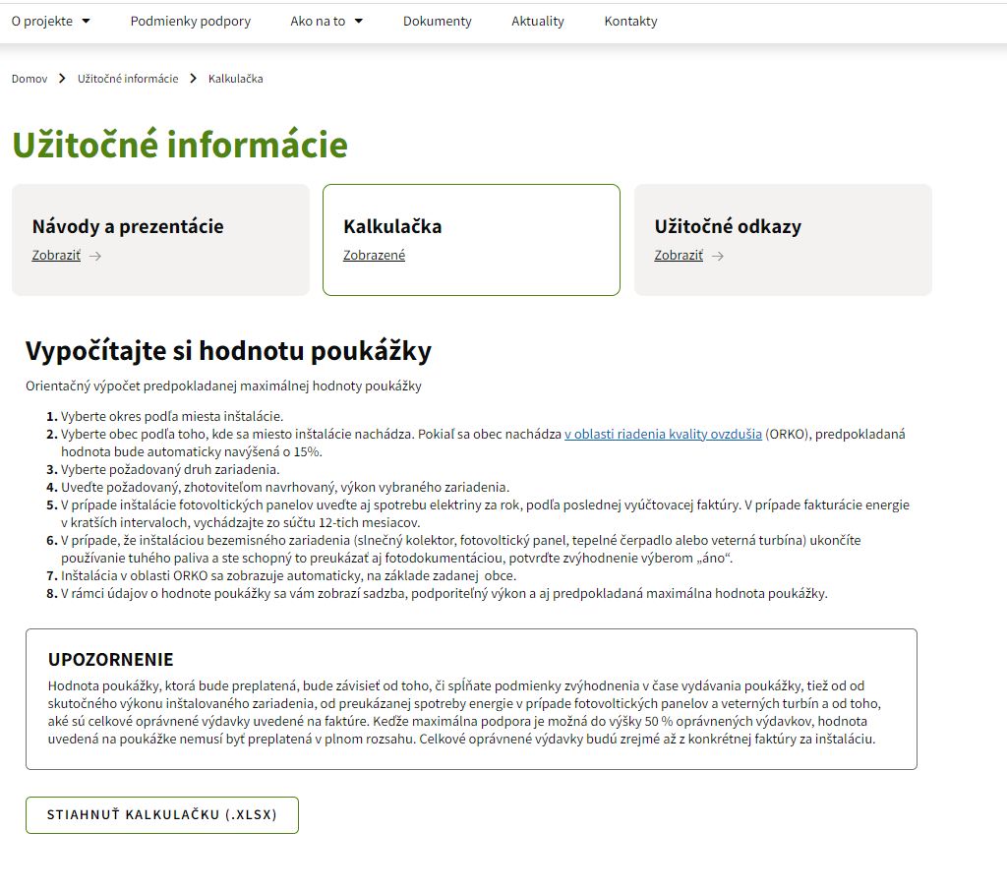
Krok 1: Stiahnutie miniaplikácie z webu zelenadomacnostiam.sk
Súbor s kalkulačkou je k dispozícii na stránke zelenadomacnostiam.sk v časti Užitočné informácie.
Potvrdením tlačidla „STIAHNUŤ KALKULAČKU“ sa miniaplikácia stiahne do prehliadača. Po otvorení sa zobrazí jednoduchá excelovská tabuľka, do ktorej bude potrebné vložiť údaje o mieste inštalácie a inštalovanom zariadení.

Slide 3
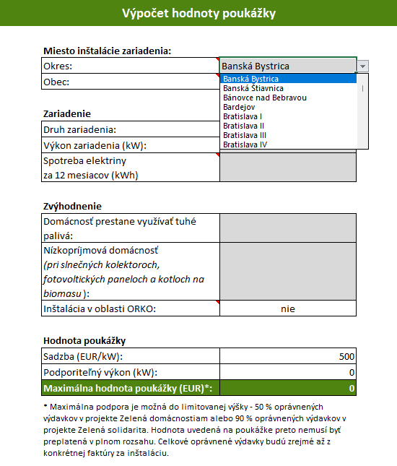
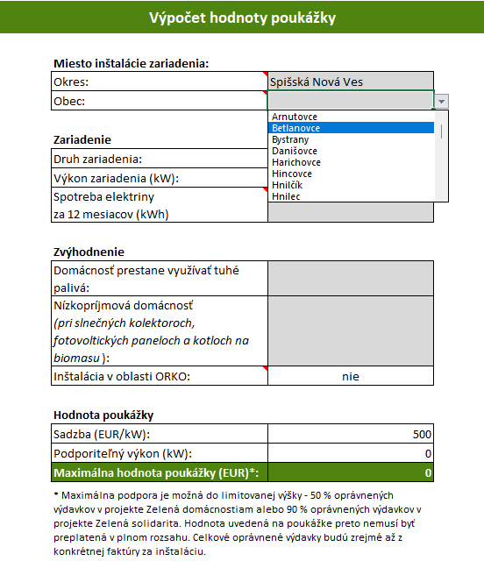
Krok 2: Uvedenie základných informácií o mieste inštalácie
Ako prvé je potrebné zadať údaje o mieste inštalácie.
Okres a obec inštalácie vyberajte z číselníkov prostredníctvom výberovej šípky, ktorá sa zobrazí po kliknutí na konkrétnu bunku.
Identifikácia miesta inštalácie sa zároveň automaticky prejaví v nastavení zvýhodnenia v prípade, že uvedená obec sa nachádza v území riadenia kvality ovzdušia (ORKO).
V2,10/2024

Slide 4
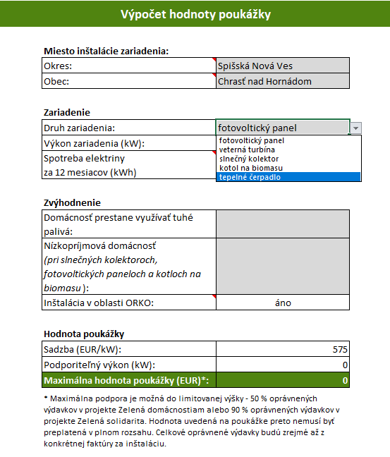
Krok 3: Výber inštalovaného zariadenia
Po identifikovaní miesta inštalácie je potrebné vložiť údaje o podporovanom zariadení, ktoré plánujete inštalovať.
Prostredníctvom výberu vložíte druh zariadenia a do ďalšej bunky vložíte údaj o výkone zariadenia, ktorý plánujete využívať v nehnuteľnosti
V spodnej časti tabuľky sa zobrazí predbežná predpokladaná maximálna hodnoty poukážky.

Slide 5
Krok 3.1: Uvedenie spotreby elektriny pri inštalácii FV panelov alebo veternej turbíny
V prípade inštalácie zariadenia na výrobu elektrickej energie je štandardná podpora na úrovni maximálne 3 kW výkonu zariadenia.
V prípade spotreby elektrickej energie vyššej ako 3000 kWh/rok, preukázanej vyúčtovacou faktúrou, maximálny výkon, na ktorý bude poskytnutý príspevok, je 1 kW za každých 1000 kWh spotreby elektrickej energie, maximálne 7 kW.
Údaj o spotrebe elektriny za 12 mesiacov uvádzate len v prípade, ak je vyššia ako 3000 kWh.
Vložená hodnota spotreby sa zároveň automaticky prejaví na predpokladanej maximálnej hodnote poukážky.

Slide 6
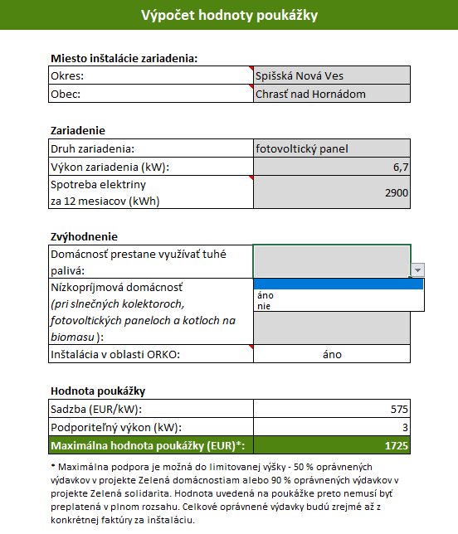
Krok 4: Zvýhodnenie
V tejto časti je potrebné označiť, či spĺňate podmienky zvýhodnenia.
V prípade, že prestanete využívať tuhé palivá, môžete potvrdiť zvýhodnenie umožňujúce zvýšenie základnej sadzby o 15 %, výberom možnosti „áno“.
Ak váš príjem neprekračuje stanovené hodnoty pre nízkopríjmové domácnosti ohrozené energetickou chudobou, potvrďte zvýhodnenie umožňujúce zvýšenie základnej sadzby o 80 % .
Tretie zvýhodnenie kalkulačka vyplnení automaticky podľa toho, či sa miesto inštalácie nachádza v oblasti riadenia kvality ovzdušia.
Zvýhodnenia sa prejavia na predpokladanej maximálnej hodnote poukážky.
UPOZORNENIE: zvýhodnenia sa nesčítavajú. Platí vždy len jedno.

Slide 7
Krok 5: Výsledná hodnota a jej význam
Upozornenia v súvislosti s výslednou hodnotou poukážky:
Hodnota vydávanej poukážky bude závislá od toho, ktoré lokality budú zaradené do oblastí riadenia kvality ovzdušia v deň vydávania predmetnej poukážky.
Výsledná žiadaná hodnota bude závislá na konečnom výbere skutočne inštalovaného zariadenia a jeho výkonu
Výsledná preplácaná hodnota je ďalej závislá aj na výške všetkých oprávnených výdavkov inštalácie zariadenia. Maximálna podpora je možná len do výšky 50 % oprávnených nákladov v projekte Zelená domácnostiam alebo do výšky 90 % oprávnených nákladov v projekte Zelená solidarita.

